Slide 1
Život ljudi u prapovijesti
Paula Friščić 5.a

Slide 2
KAMENO DOBA METALNO DOBA
2. Prapovijest
a)STARIJE KAMENO DOBA (paleolitik) a)BAKRENO
b)MLAĐE KAMENO DOBA (neolitik) b)BRONČANO
c)ŽELJEZNO DOBA

Slide 3
Pojava i razvoj čovjeka
- ARHEOLOGIJA - znanost koja pomaže povjesničarima u istraživanju
- EVOLUCIJA - postupni razvoj čovjeka i njegova prilagodba okolini (ledeno doba - klima hladnija)
- čovjekovi preci:
NEANDERTALCI - dolina Neander u Njemačkoj, Krapina, Vindija, Veterenica
KROMANJONCI – nalazište Cro-Magnon u Francuskoj
lov i potraga za hranom – nomadski (selilački) način života
- LUCY – najcjelovitiji pronađeni kostur otkriven u Etiopiji u Africi („kolijevka čovječanstva”)

Slide 4
Prve ljudske zajednice
KAMENO DOBA | STARIJE | MLAĐE
Zajednice u kojima su živjeli | nevezane skupine | obitelj -> rod
Nastambe | ne gradi, živi u špiljama i skloništima | gradi kolibe, sojenice, zemunice
Drugi podaci | nomadi, ledeno doba, briga o mrtvima, umjetnički se izražavao | sjedilački način života, klima toplija

Slide 5
Prvi ljudi – istraživači i izumitelji
KAMENO DOBA | STARIJE | MLAĐE
Zanimanje | lov, sakupljanje bobica | ratarstvo (uzgoj biljaka) stočarstvo (pripitomljavanje životinja)
Obrada kamena | okresivanje | glačanje
Otkrića i izumi | vatra, luk i strijela | glina

Slide 6
Krapinski neandertalac
starije kameno doba
nalazište Hušnjakovo u Krapini
Dragutin Gorjanović Kramberger našao je grubo obrađeno kamenje i kosti - izrada alata i odjeće
ognjište u špilji - vatra
ledeno doba -> zatopljenje -> izumiranje

Slide 7
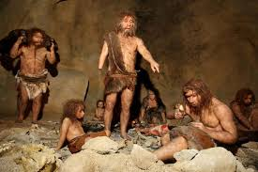
Terenska nastava Krapina
Pogledali smo film koji prikazuje život i izgled neandertalaca. Zanimljiv je, ali pomalo i strašan kada je pračovjeku medvjed odgrizao ruku i kada su ženi koja je umrla urezivali crte na čelo.
Razgledali smo Muzej i nalazište Hušnjakovo.

Slide 8
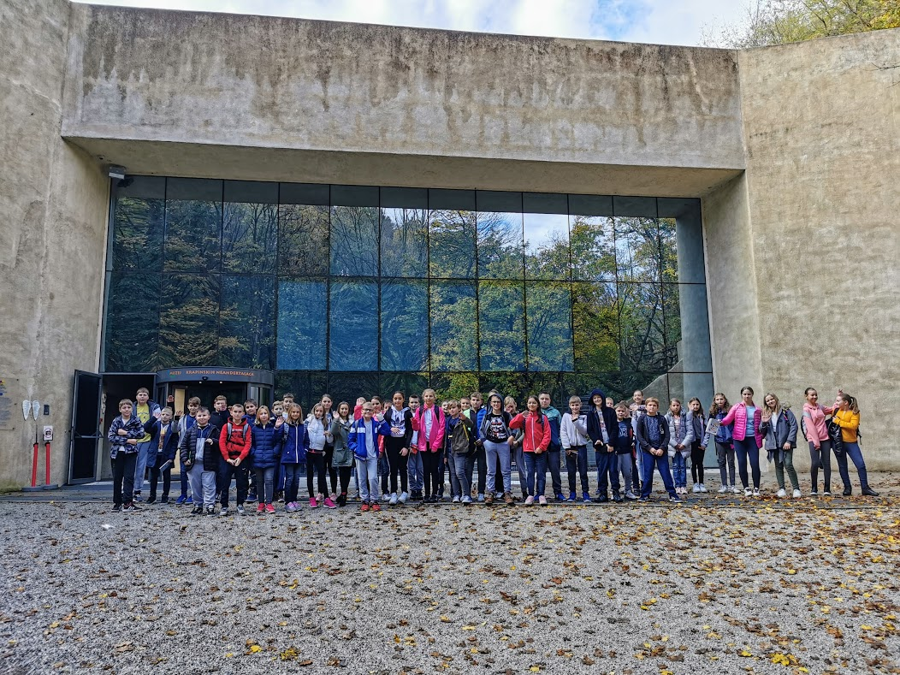
Studeni, 2019.

